Slide 1
CHÀO MỪNG CÁC CON ĐẾN VỚI TIẾT
TIẾNG VIỆT
BÀI 83: ÔN TẬP

Slide 2
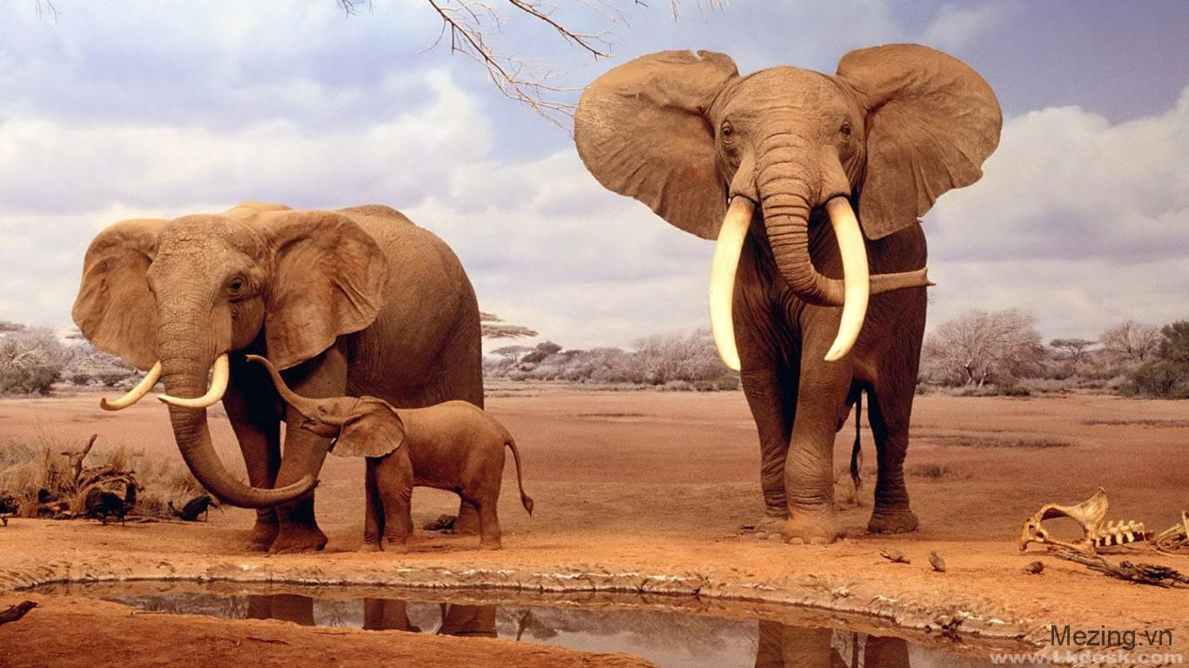

Slide 3
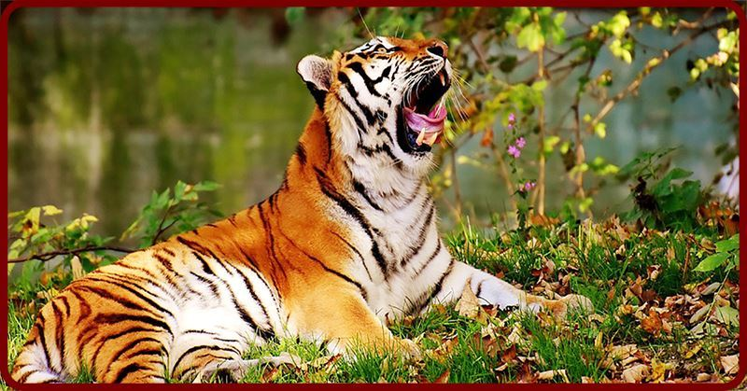

Slide 4
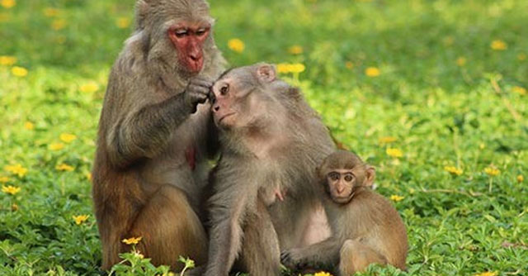

Slide 6
1
Đọc
Voi, hổ và khỉ
Thua hổ trong một cuộc thi tài, voi phải nộp mạng cho hổ. Khỉ bày mưu giúp voi. Khỉ cưỡi voi đi gặp hổ. Đến điểm hẹn, khỉ quát lớn:
Hổ ở đâu?
Voi tỏ vẻ lễ phép:
Thưa ông, hổ sắp tới rồi ạ.
Hổ ngồi trong bụi cây nhìn ra. Thấy voi to lớn mà sợ một con vật nhỏ bé, hổ sợ quá, liền bỏ chạy.
(Phỏng theo Truyện cổ dân gian Khơ-me)

Slide 7
1
Đọc
Voi, hổ và khỉ
Thua hổ trong một cuộc thi tài, voi phải nộp mạng cho hổ. Khỉ bày mưu giúp voi. Khỉ cưỡi voi đi gặp hổ. Đến điểm hẹn, khỉ quát lớn:
Hổ ở đâu?
Voi tỏ vẻ lễ phép:
Thưa ông, hổ sắp tới rồi ạ.
Hổ ngồi trong bụi cây nhìn ra. Thấy voi to lớn mà sợ một con vật nhỏ bé, hổ sợ quá, liền bỏ chạy.
(Phỏng theo Truyện cổ dân gian Khơ-me)
1
2
3
4
5
6
7

Slide 8
1
Đọc
Voi, hổ và khỉ
Thua hổ trong một cuộc thi tài, voi phải nộp mạng cho hổ.

Slide 9
1
Đọc
Voi, hổ và khỉ
Thua hổ trong một cuộc thi tài, voi phải nộp mạng cho hổ. Khỉ bày mưu giúp voi.

Slide 10
1
Đọc
Voi, hổ và khỉ
Thua hổ trong một cuộc thi tài, voi phải nộp mạng cho hổ. Khỉ bày mưu giúp voi. Khỉ cưỡi voi đi gặp hổ.

Slide 11
1
Đọc
Voi, hổ và khỉ
Thua hổ trong một cuộc thi tài, voi phải nộp mạng cho hổ. Khỉ bày mưu giúp voi. Khỉ cưỡi voi đi gặp hổ. Đến điểm hẹn, khỉ quát lớn:
Hổ ở đâu?

Slide 12
1
Đọc
Voi, hổ và khỉ
Thua hổ trong một cuộc thi tài, voi phải nộp mạng cho hổ. Khỉ bày mưu giúp voi. Khỉ cưỡi voi đi gặp hổ. Đến điểm hẹn, khỉ quát lớn:
Hổ ở đâu?
Voi tỏ vẻ lễ phép:
Thưa ông, hổ sắp tới rồi ạ.

Slide 13
1
Đọc
Voi, hổ và khỉ
Thua hổ trong một cuộc thi tài, voi phải nộp mạng cho hổ. Khỉ bày mưu giúp voi. Khỉ cưỡi voi đi gặp hổ. Đến điểm hẹn, khỉ quát lớn:
Hổ ở đâu?
Voi tỏ vẻ lễ phép:
Thưa ông, hổ sắp tới rồi ạ.
Hổ ngồi trong bụi cây nhìn ra.

Slide 14
1
Đọc
Voi, hổ và khỉ
Thua hổ trong một cuộc thi tài, voi phải nộp mạng cho hổ. Khỉ bày mưu giúp voi. Khỉ cưỡi voi đi gặp hổ. Đến điểm hẹn, khỉ quát lớn:
Hổ ở đâu?
Voi tỏ vẻ lễ phép:
Thưa ông, hổ sắp tới rồi ạ.
Hổ ngồi trong bụi cây nhìn ra. Thấy voi to lớn mà sợ một con vật nhỏ bé, hổ sợ quá, liền bỏ chạy.
(Phỏng theo Truyện cổ dân gian Khơ-me)

Slide 15
1
Đọc
Voi, hổ và khỉ
Thua hổ trong một cuộc thi tài, voi phải nộp mạng cho hổ. Khỉ bày mưu giúp voi. Khỉ cưỡi voi đi gặp hổ. Đến điểm hẹn, khỉ quát lớn:
Hổ ở đâu?
Voi tỏ vẻ lễ phép:
Thưa ông, hổ sắp tới rồi ạ.
Hổ ngồi trong bụi cây nhìn ra. Thấy voi to lớn mà sợ một con vật nhỏ bé, hổ sợ quá, liền bỏ chạy.
(Phỏng theo Truyện cổ dân gian Khơ-me)

Slide 16
2
Trả lời câu hỏi
a. Vì sao voi phải nộp mạng cho hổ?

Slide 17
2
Trả lời câu hỏi
b. Những từ ngữ nào chỉ vóc dáng của voi và của khỉ?

Slide 18
2
Trả lời câu hỏi
c. Trong câu chuyện trên, em thích con vật nào nhất? Vì sao?

Slide 19
3
Đọc

Slide 20
1
Đọc
Nắng xuân hồng
Qua rét lạnh mùa đông
Xuân lại ấm nắng hồng,
Ngàn cây vui hớn hở
Đua hé nhụy khoe bông.
Chim gọi bầy xây tổ
Rộn rã dậy từng không,
Lúa non ngời lá biếc,
Nắng lung linh cầu vồng.
Trên đường đi đến lớp
Hồn em vui mênh mông.

Slide 21
1
Đọc
Nắng xuân hồng
Qua rét lạnh mùa đông
Xuân lại ấm nắng hồng,
Ngàn cây vui hớn hở
Đua hé nhụy khoe bông.

Slide 22
1
Đọc
Nắng xuân hồng
Qua rét lạnh mùa đông
Xuân lại ấm nắng hồng,
Ngàn cây vui hớn hở
Đua hé nhụy khoe bông.
Chim gọi bầy xây tổ
Rộn rã dậy từng không,
Lúa non ngời lá biếc,
Nắng lung linh cầu vồng.

Slide 23
1
Đọc
Nắng xuân hồng
Qua rét lạnh mùa đông
Xuân lại ấm nắng hồng,
Ngàn cây vui hớn hở
Đua hé nhụy khoe bông.
Chim gọi bầy xây tổ
Rộn rã dậy từng không,
Lúa non ngời lá biếc,
Nắng lung linh cầu vồng.
Trên đường đi đến lớp
Hồn em vui mênh mông.

Slide 24
1
Đọc
Nắng xuân hồng
Qua rét lạnh mùa đông
Xuân lại ấm nắng hồng,
Ngàn cây vui hớn hở
Đua hé nhụy khoe bông.
Chim gọi bầy xây tổ
Rộn rã dậy từng không,
Lúa non ngời lá biếc,
Nắng lung linh cầu vồng.
Trên đường đi đến lớp
Hồn em vui mênh mông.

Slide 25
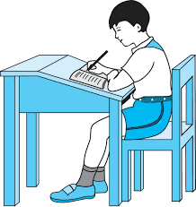
2
Viết

Slide 26
